Slide 1
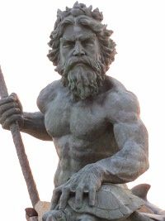
Arte Grega
Sua civilização se deu entre o século XII a. C e X a. C.

Slide 2
A arte grega foi considerada livre, pois valorizava o homem, como sendo o ser mais importante do universo.
A inteligência humana era superior à fé.
O dia a dia, a natureza e as manifestações dos gregos eram retratadas na arte.
Eles procuravam o equilíbrio, o ritmo, a harmonia, pois estavam em busca da perfeição.

Slide 3
Suas características são buscar a beleza das coisas, a superioridade do homem, a razão e a democracia.
Seja em filosofia, matemática ou ciências, os gregos eram geniais em desenvolver sistemas.

Slide 4
A arte grega divide-se em quatro períodos:
Pré-Helenístico: fase da aprendizagem e de estruturação da arte, desenvolveu-se em Creta, Micenas e Chipre´;

Slide 5
Período Arcaico – fase da definição da arte.

Slide 6
Período Clássico – fase da perfeição, em todos os sentidos, da cultura e da arte. Fídias foi o artista de maior destaque.

Slide 7
Período Helenístico (século IV até o século II a.C.). Fase de expansão da arte para o Egito, Ásia Menor, Síria e Roma

Slide 8
Escultura Grega
No final do século VII a.C. no Período Arcaico, eles começaram a esculpir e mostrar a influência que a escultura egípcia tinha sobre eles, a proporção.

Slide 9
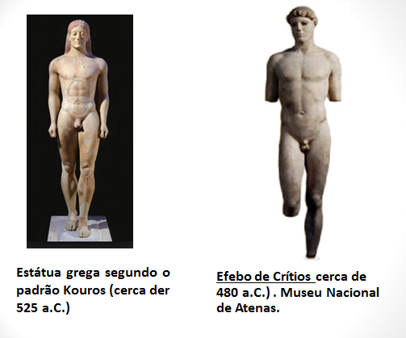
Estátuas eram perfeitas. Inicialmente, o material era feito com mármore, cujo nome era Kouros, que significa homem jovem.

Slide 10
O escultor fazia com que a estátua fosse um objeto belo e não somente a estátua de um homem.

Slide 11
O escultor valorizava a simetria natural, assim como os egípcios e ele esculpia a figura de homens nus, numa posição frontal. Mas, como não havia regras rígidas para sua produção, a escultura evoluiu: a escultura possuía a cabeça mais levantada, como em pose, o corpo descansava sobre uma das pernas e o quadril era um pouco mais alto que o outro. Um exemplo disso é a escultura de Efebo de Crítios.

Slide 12
Como o mármore se quebrava facilmente, por ser pesado, foi substituído pelo bronze, mais leve e permitia dar mais movimento à escultura.
O problema da imobilidade do tronco.

Slide 13
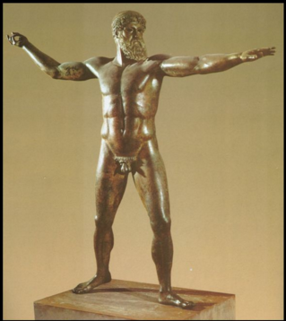
Escultura do Zeus Artemísio (cerca de 470 a.C.), em que braços e pernas traduzem movimento; porém, seu tronco era imóvel.

Slide 14
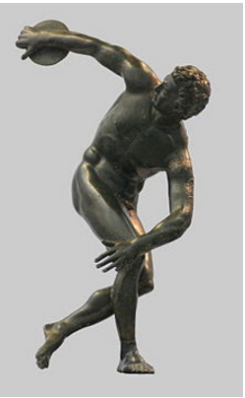
Representa um atleta momentos antes de lançar um disco, mas seu tronco continuava rígido.
Discóbolo
Escultor - Miron.
Material – Bronze.

Slide 15
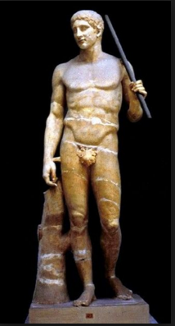
Foi resolvido por Policleto, em sua escultura Doríforo (440 a.C.) Altura:1,99 m mostrando um homem pronto a dar um passo.

Slide 16
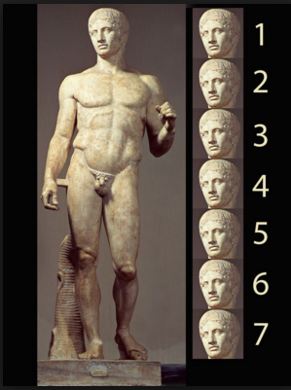
O escultor Policleto estabeleceu um critério de medidas ideais para o corpo humano, que estabelecia estátuas de beleza ideal.

Slide 17
A ESCULTURA DO PERÍODO HELENÍSTICO
A escultura do séc. IV a.C. ;
Representação, sob a forma humana, de conceitos e sentimentos, como a paz, o amor, a liberdade, a vit´ria, etc.
Surgimento do nu feminino

Slide 18
A escultura do séc. III a.C.
Figuras que expressassem maior mobilidade e levassem o observador a circular em torno delas.
A grande conquista foi a representação não de uma só figura, mas de grupos de figuras que sugerissem mobilidade e fossem belos de todos ângulos.

Slide 19
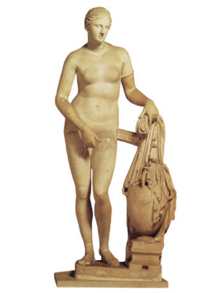
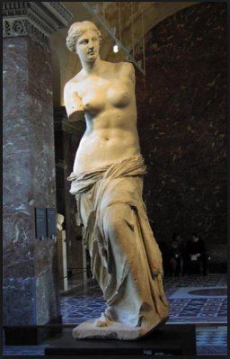
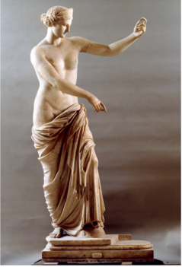
Afrodite de Cnido
Escultor: Praxíteles
370 a.C.
Altura: 2,04m
Afrodite de Melos ou Vênus de Milo (romana)
Séc. II a.C.
Altura: 2,04
Afrodite de Capua
Escultor: Lisipo
Séc. IV a.C.
Altura: 2,10 m

Slide 20
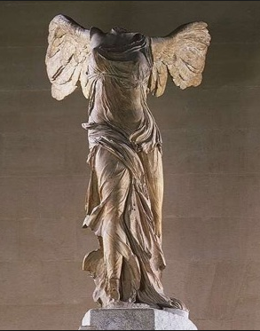
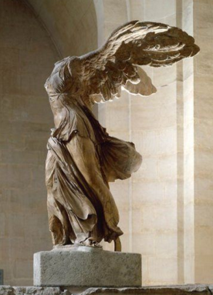
Vitória de Samotrácia (190 a.C.)
Altura: 2,75 m

Slide 21
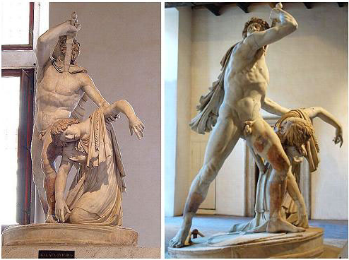
O soldado gálata e sua mulher.
Primeira metade do séc. III a.C.
Altura: 2,11 m.

Slide 22
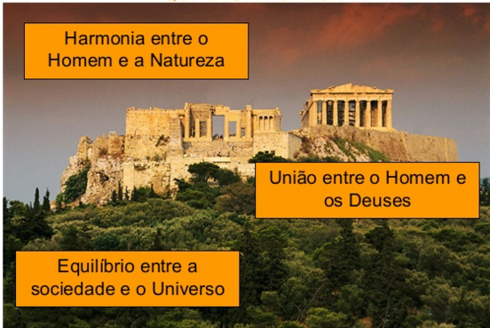
Arquitetura Grega

Slide 23
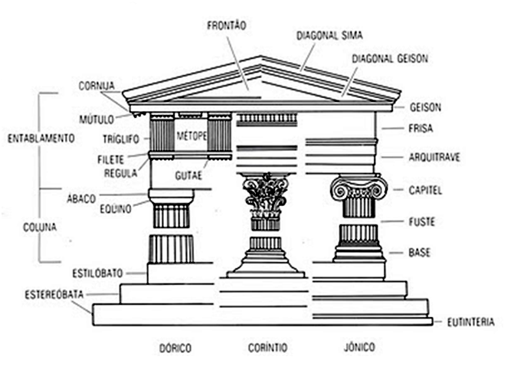

Slide 24
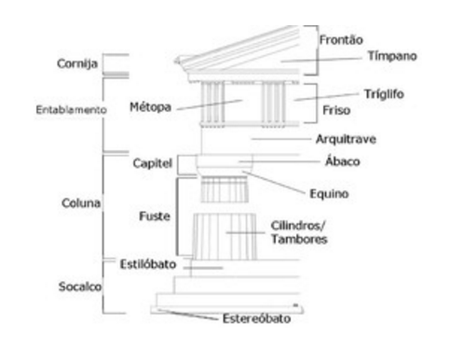
Ordem dórica

Slide 25
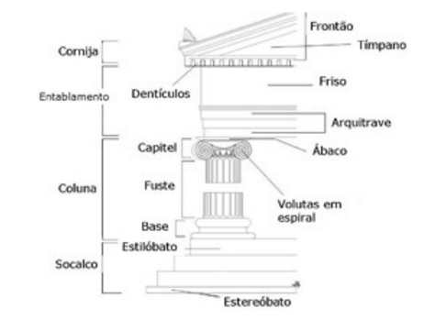
Ordem jônica

Slide 26
O Templo como a expressão máxima da Arquitetura grega.
Morada e abrigo dos deuses.
Sua característica mais forte é a simetria entre o pórtico da entrada - o pronau – e o dos fundos – o opistódomo.
E foi a partir deles que se iniciaram as colunas, cujo modelo era de origem dórica ou jônica.
No final do séc. V a.C., foi criado o capitel corintio.

Slide 27
O templo
Era construído sobre uma base de três degraus. O degrau mais elevado chamava-se estilóbata e sobre ele eram ergida as colunas do peristilo (galeria ou corredor formada por colunas) e as paredes do núcleo do templo.
O que diferenciava um templo do outro era se ele era da ordem dórica ou jônica.

Slide 28
As colunas sustentavam um entablamento horizontal, formado por três partes: a arquitrave, o friso e a cornija. As colunas e o entablamento eram construídos segundo os modelos da ordem dórica e a orem jônica.
Embora as dessas duas ordens fossem constantes seus elementos podiam ser alterados. Em geral a ordem jônica tinha um tratamento mais livre do que a dórica. Com isso foi criado o capitel coríntio, que foi muito usado no lugar do capitel jônico.

Slide 29
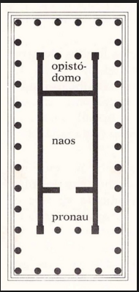
O núcleo templo era formado pelo
Pronau (espécie de pórticos) entrada principal de um edifício nobre
naos (recinto onde ficava a imagem da divindade)
opistódomo (câmara do tesouro onde eram guardados os bens preciosos da cidade, assim como as oferendas aos deuses) .
Esse núcleo era cercado por uma colunata chamada peristilo (uma espécie de corredor coberto e circundante), por onde circulavam os fiéis. Em cidades mais ricas, o peristilo chegou a ser formado por duas sérires de colunas em torno do núcleo do templo.

Slide 30
Ordem Dórica: simples e maciça.
Os fustes da coluna eram grossos e firmavam-se diretamente no estilóbata.
Os capitéis, que ficavam no alto dos fustes.
A arquitrave era lisa e, sobre ela, ficava
O friso que era dividido em tríglifos (retângulos com sulcos verticais) e métopas (retângulos que podeiam ser lisos e pintados em relevo).
A cornija era lisa
Ordem Jônica: sugeria leveza e era mais ornamentada.
As colunas apresentavam fustes mais delgados e que não se firmavam diretamente sobre o estilóbata, mas sobre uma base decorada.
Os capitéis eram enfeitados
A arquitrave, dividida em três partes horizontais.
O friso também era dividido em partes ou então decorado por uma faixa esculpido em relevo.
A cornija era mais ornamentada e podia apresentar trabalhos de escultura.

Slide 31
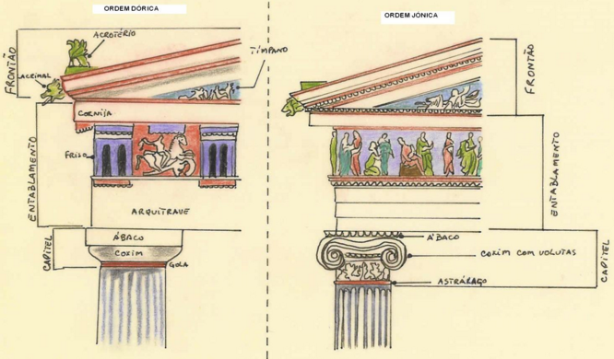

Slide 32
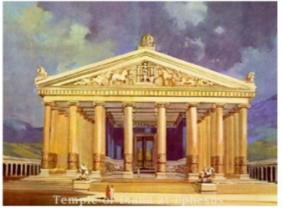
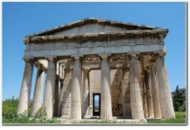
PARTENON
FOI PROJETADO PARA ABRIGAR UMA IMENSA ESTÁTUA DA DEUSA ATENA.
ARQUITETO – ICTINO
MESMO EM RUINAS PROJETA UMA IMAGEM DE CLAREZA, PRECISÃO E LÓGICA
CARATER FORTEMENTE ESTÉTICO, TAL COMO UMA ESCULTURA.

Slide 33
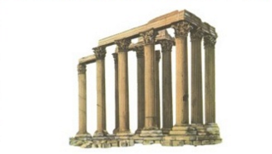

Slide 34
Ao longo da evolução da arquitetura, os elementos que compunham as colunas, junto com o entablamento poderiam variar, tanto é que foi criado um capitel coríntio para ser colocado no lugar de um capitel da ordem jônica, para enriquecê-la, por exemplo.

Slide 35
Havia um espaço chamado frontal, um telhado grego ornamentado por esculturas e ficava tanto na parte da frente quando na de trás do templo. Outra decoração se encontrava nas métopas, que eram decoradas com relevos de esculturas. E também, no friso, que possuía o problema por ser longo, mas foi resolvido no Partenon, quando o escultor utilizou o tema de uma procissão em honra à deusa Atena.

Slide 36
Bibliografia
Proença, Graça. História da Arte. Ed. Ática
Strickland, Carol. Arte Comentada da pré-história ao pós moderno. Ed. Ediouro
Imagens google arts.

